Slide 1
Cancer des Voies Biliaires Extra Hépatiques 4eme année médecine
Pr A.Bedjaoui

Slide 2
Sommaire
I/ Introduction
II/ Rappel anatomique
III/Epidemiologie
IV/ Anapathologie
V/Manifestations cliniques et paracliniques
-Cancer de la vésicule biliaire
-Cancer de la voie biliaire principale
VI/Diagnostic différentiel
VII/Evolution et pronostic
VIII/Traitement

Slide 3
INTRODUCTION
Le cancer des voies biliaires intra et extra-hépatiques est rare.
Le diagnostic précoce est exceptionnel en raison de la latence clinique de ces tumeurs. Tout doit être mis en oeuvre pour que le diagnostic puisse être porté tôt afin d'envisager une exérèse chirurgicale, seule chance de guérison de ces cancers.
Le cancer des VBEH : tumeurs développées de la région hilaire jusqu’à la partie terminale de la voie biliaire dans le duodénum.
- les cancers de la voie biliaire accessoire ( cancers de la vésicule biliaire)
- le cancer de la VBP.
La classification du carcinome des voies biliaires comprend :
-Le cholangiocarcinome.
-Le carcinome de la vésicule biliaire.
-Le carcinome des voies biliaires extra-hépatiques.
-Le carcinome de l’ampoule de Vater.

Slide 4
Rappel Anatomique

Slide 5
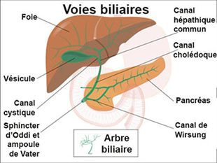

Slide 6
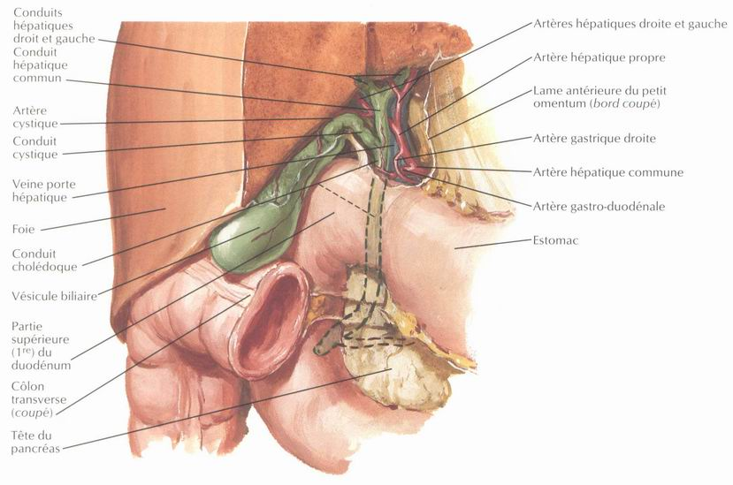
Voie biliaire principale
2 segments:
Canal hépatique commun
Canal cholédoque

Slide 7
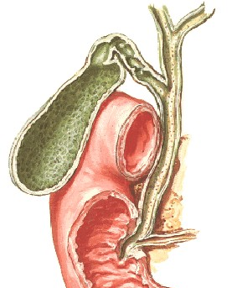
Voie biliaire principale
Dimensions
L= 8-10 cm,
diam= 5 mm à 8 mm
5.Structure
2 tuniques
-interne, muqueuse
-externe, conjonctivo-élastique
Sphincter de l’ampoule

Slide 8
EPIDEMOLOGIE
-Le carcinome de la vésicule biliaire est le plus fréquent des cancers biliaires (1/5 des kcs digestifs).
-Il est présent Sur 1-2% des cholécystectomies réalisées.
-Le cancer des VBEH :prévalence autopsique de 0.01-0.5% avec un pronostic beaucoup plus péjoratif en cas de localisation hilaire.
-Les facteurs de risque de la carcinogenèse biliaire sont mal connus ; ou distingue :
Les lésions cystiques congénitales.
La maladie de Caroli.
La malformation des canaux bilio-pancréatiques.
Les calculs biliaires stt la monomacrolithiase.
Les cholécystites ou cholangites.
Les maladies inflammatoires du tube digestif (RCH).
La polypose adénomatose familiale.
Le thorotrast ; produit de contraste radiologique.
Les parasites hépatiques, tels que clonorchis sinensis.

Slide 9
Pour le cancer de la vésicule: forte prédominance féminine, avec un âge moyen de 67 ans pour les hommes, et de 69 ans pour les femmes.
Pour le cancer de la VBP: prédominance masculine, Il atteint le plus fréquemment l’homme à partir de 60 ans. Les hommes étant significativement plus jeunes que les femmes.

Slide 10
ANATOMOPATHOLOGIE
Aspects macroscopiques :
- 57% des cancers de la vésicule biliaire réalisent une atteinte diffuse de la vésicule,
-13% sont localisés dans la région du fond,
- 17% dans le corps et 13% dans le col.
On distingue la forme polypoide ou végétante et la forme infiltrante.
Les cancers avancés atteignent le parenchyme hépatique par contiguïté et peuvent donner un aspect de masse tumorale dans laquelle est encastrée la vésicule.
L’aspect macroscopique le plus fréquent est infiltrant, nodulaire ou sténosant.

Slide 11
Aspects microscopiques :
Adénocarcinome : le type histologique le plus fréquent, (½ des cas est l’adénocarcinome bien différencié).
Autre formes histologiques :
*Le carcinome épidermoide représente ≈ 4% des cancers de la vésicule biliaire.
*Le carcinome à petites cellules est un carcinome neuroendocrine dont les cellules se disposent en travées ou en amas.
*Le carcinome indifférencié représente 5% des cancers de la vésicule biliaire. Il s’agit habituellement d’une tumeur volumineuse détruisant la vésicule et infiltrant les organes adjacents.
*Les autres tumeurs malignes sont très rares : léiomyosarcomes, rhabdomyosarcomes, lymphomes et mélanomes biliaires primitifs.
*Les tumeurs secondaires sont rares et sont de découverte autopsique. Elles surviennent le plus fréquemment par voie péritonéale dans le cadre d’une carcinose provenant d’une tumeur intra-abdominale.

Slide 12
ANATOMOPATHOLOGIE
-Extension :
La plus part des cancers des VBEH sont découverts à un stade d’extension avancé.
Du fait de son siège, le cancer de la vésicule s’étend avant tout par contiguïté au foie, plus rarement à l’estomac, au duodénum, ou au colon transverse, pouvant alors entraîner une fistule bilio-digestive.
La perforation tumorale de la vésicule est responsable d’une dissémination péritonéale pouvant se compliquer d’une atteinte ovarienne réalisant une tumeur de Krukenberg.
L’atteinte ganglionnaire est souvent rapide et présente chez la moitié des malades au moment du diagnostic.
Les métastases par voie hématogéne sont moins fréquentes et concernent surtout le foie et les poumons, rarement le colon ou le rectum.

Slide 13
ANATOMOPATHOLOGIE
Les cancers de la VBP se répartissent en cancers du 1/3 supérieur, du 1/3 moyen et du 1/3 inférieur:
Les cancers du 1/3 supérieur (ou de la convergence biliaire ou cancers du hile ou tumeur de Klatskin) sont les plus fréquents( 56%) , Ils siègent du foie à la confluence cysticohépatique.
Classification de Bismuth décrit 4 types anatomiques de cancers du hile
.La tumeur respecte la convergence principale (type 1)
.La tumeur interrompe la convergence principale (type 2)
.La tumeur associe a l'interruption de la convergence principale celle d'une seule convergence secondaire (type 3)
.Ou encore les deux convergences secondaires (type 4).
Les cancers du 1/3 moyen (12.6 %) siègent de la confluence cysticohépatique au bord supérieur du pancréas.
Les cancers du 1/3 inférieur (17,7 %) siègent du bord supérieur du pancréas à l'ampoule de Vater.
Les formes diffuses ne sont pas rares (13.1 %).

Slide 14
Macroscopiquement elles se présentent sous une forme sclérosante ou nodulaire, plus rarement papillaire. Elles sont le plus souvent infiltrantes et associées à une fibrose importante.
Microscopiquement ces tumeurs sont des adénocarcinomes bien différenciés.
L'extension se fait le plus souvent localement. L'envahissement des gaines nerveuses est fréquente et source de récidives locales. L'envahissement peut se faire de proche en proche le long des parois des canaux biliaires et notamment vers le lobe caudé. Les autres éléments du pédicule hépatique (veine porte. artère hépatique) sont envahis progressivement notamment au niveau de leur branches de bifurcation, ce qui complique la chirurgie d'exérèse. Enfin, la survenue de métastases ganglionnaires et plus rarement de métastases hépatiques peut s'observer.

Slide 15
Classification : Actuellement, ou utilise surtout la classification TNM :
Tumeur primitive To : pas de tumeur évidente.
Tis : carcinome in-situ.
T1 : atteinte de la muqueuse ou musculeuse.
T1a : atteinte limitée à la muqueuse.
T1b : atteinte de la musculeuse.
T2 : atteinte du tissu celluleux péri musculaire.
T3 : atteinte d’organes adjacents.
Ganglions lymphatiques régionaux
No : absence d’atteinte ganglionnaire
N1 : atteinte ganglionnaire.
N1a : atteinte des ganglions du ligament hépato-duodénal.
N1b : atteinte des ganglions pancréatiques, duodénaux, portaux, cœliaques ou mésentériques sup.
Métastases à distance Mo : absence de métastases.
M1 : présence de métastases.

Slide 16
1-Cancer de la vésicule biliaire:

Slide 17
Manifestations cliniques
-Le cancer de la vésicule est longtemps asymptomatique, et la majorité des patients ont une maladie évoluée au moment du diagnostic.
-Le symptôme le plus constant est la douleur, de type biliaire, siégeant dans l’hypochondre droit, intense, irradiant dans le dos et s’accompagnant d’inhibition respiratoire.
-Les autres signes révélateurs sont l’ictère de type retentionnel, un amaigrissement, une fièvre, des nausées et des vomissements, une masse de l’hypochondre droit.
-A l’opposé, le cancer de la vésicule peut se présenter sous le masque d’une maladie biliaire bénigne, telle une cholécystite aiguë pour laquelle est posée une indication opératoire.

Slide 18
Biologie
-En cas de cancer in-situ du bas fond vésiculaire, le bilan hépatique est normal.
-En cas d’envahissement de la voie biliaire principale, on aura les signes biologiques habituels d’un ictère cholestatique.
-Les marqueurs tumoraux ACE, alphafoetoproteine et CA19-9 peuvent être augmentés de façon très importante.

Slide 19
Imagerie
L’échographie, la TDM et l’IRM ont un but diagnostique en visualisant la tumeur, et pronostic en évaluant l’extension loco-régionale.

Slide 20
Diagnostic différentiel
Le polype adénomateux, donne une image hyperéchogéne arrondie, pédiculée on sessile, fixée à la paroi, sans cône d’ombre.
L’adénomyomatose se traduit par un épaississement pariétal diffus ou localisé avec diverticules intra muraux.
La cholécystite aiguë se traduit par un épaississement vésiculaire. Le diagnostic se confirme à l’anapath. Dans la plupart des cas.

Slide 21
2 Cancer de la voie biliaire principale

Slide 22
Manifestations cliniques
-Le cancer de la VBP se manifeste dans 90% des cas sous la forme d’un ictère de type retentionnel non fébrile, pouvant être prurigineux.
-Il existe une altération de l’état général avec perte de poids, anorexie ainsi que de vagues douleurs abdominales.
-La présence d’hémobilie est suspectée en cas de méléna.
-La palpation permet dans certains cas de noter une hépatomégalie, la présence d’une masse abdominale ou d’une vésicule biliaire distendue.

Slide 23
Biologie
-le tableau biologique est le plus souvent celui d’une cholestase ictérique à prédominance de bilirubine conjuguée.
-Une cytolyse et une anémie sont parfois associées et le TP peut être bas.
-Un syndrome inflammatoire (plaquettes, alpha 2 globuline, CRP augmentées) peur être présent.
-L’antigène CA 19-9 est élevé dans les tumeurs bilio-pancréatiques.

Slide 24
Imagerie
Echographie : c’est l’examen de 1ére intention dans le bilan d’une cholestase. Lorsqu’il existe une dilatation des VBIH et/ ou de la VBP, l’échographie permet le diagnostic positif d’un ictère obstructif dans 80-97% des cas. Elle localise le siège de l’obstacle. Une dilatation de la VBP est suspectée par l’apparition d’une image en Canon de fusil. L’échographie détecte des adénopathies ou des métastases hépatiques.
Scanner : le scanner conventionnel apporte le même type d’information.
Le scanner hélicoïdal autorise un bilan d’extension plus performant pour l’étude des axes vasculaires.
Echoendoscopie : Elle apprécie finement les rapports de la tumeur avec les axes vasculaires et elle prédit avec exactitude la résécabilité dans 80% des cas de cancers de la VBP.

Slide 25
Imagerie
Opacification de l’arbre biliaire : elle précise le siège et la hauteur de l’obstacle :
Cholangiographie transhépatique (CTH) : Elle visualise le pole supérieur de l’obstacle ainsi que l’envahissement éventuel aux canaux hépatiques droits et gauches.
Cholangiopancréatographie rétrograde endoscopique (CPRE) :
C’est la technique de choix lorsque le patient est inopérable et qu’il s’agit d’un obstacle distal. Elle permet l’opacification rétrograde de l’arbre biliaire ou du pole inférieur de la tumeur.
Cholangiopancréatographie IRM :L’avantage de la CPIRM est d’obtenir un cholangiogramme et des données sur l’extension tumorale à distance.
Les données du cholangiogramme font l’objet de deux classifications qui orientent sur la résécabilité et le pronostic :
-Classification de Bismuth : 1/3 > (Tm KLATSKIN)
* Type I : lésion respectant la convergence principale.
* Type II : lésion interrompant la convergence principale.
* Type III : lésion associant à l’interruption de la convergence principale celle d’une seule convergence secondaire.
* Type IV : lésion associant l’interruption de la convergence principale et des 2 convergences secondaires.
-Classification de Liguory et Canard :
*Type obstructif (70%).
1/3 moyen+ inférieur *Type sténosant (24%).
*Type bourgeonnant (6%).
Artériographie : lorsqu’une exérèse de la tumeur est envisagée, une artériographie avec temps veineux est indiquée afin de mieux préciser l’extension vasculaire.

Slide 26
Classification de Bismuth et Corlette
Type I : respect de la convergence primaire
Type II : atteinte de la convergence primaire
Type III a : atteinte de la convergence secondaire droite
Type III b : atteinte de la convergence secondaire gauche
Type IV : atteinte de la convergence secondaire bilatérale

Slide 27
Diagnostic différentiel
-En cas d’ictère cholestatique, l’absence de dilatation de l’arbre biliaire en échographie ou au scanner oriente vers une cholestase intra hépatique.
-Les calculs de la VBP.
-En cas de sténose basse, le diagnostic différentiel est celui d’un cancer du pancréas. Sur le cholangiogramme, un arrêt en culot d’obus est en faveur d’une tumeur du cholédoque, alors qu’un aspect en queue de radis oriente vers une lésion pancréatique.
-Une tumeur ampullaire est suspectée lorsqu’il existe une dilatation de l’ensemble du canal pancréatique associée à celle de l’arbre biliaire.
-Lorsque l’obstacle est plus haut situé, il peut s’agir d’une compression (syndrome de Mirizzi, adénopathie) ou d’un envahissement extrinsèque malin.
-En cas de cholangite sclérosante, la méthode diagnostique de référence est l’opacification de l’arbre biliaire qui retrouve des sténoses étagées sur les VBI et VBEH, irrégulières avec une alternance de dilatation.
-Lésion bénignes : kystes du cholédoque, adénomatose biliaire, cystadénomes mucineux.

Slide 28
Evolution et pronostic
Le seul espoir de guérison en cas de cancer de la VBP réside dans l’exérèse chirurgicale de la tumeur et en l’absence de tout traitement, la plupart des patients décèdent au cours des 3 mois qui suivent l’apparition de l’ictère.

Slide 29
TRAITEMENT
But: Améliorer le confort et la survie du patient (pronostic).
Méthodes : chirurgicales et non chirurgicales.
Indications : en fonction du siège et de l’envahissement tumoral.

Slide 30
I/Traitement chirurgical :
La chirurgie curative a pour objectif l’exérèse de la totalité des tissus cancéreux : la tumeur primitive et ses ganglions lymphatiques satellites, mais aussi les viscères voisins s’ils sont envahis. L’étendue de l’exérèse sera donc conditionnée par le siège et l’extension de la tumeur primitive.
La chirurgie palliative est définie par une exérèse incomplète des tissus néoplasiques. Son but est d’assurer le drainage de la bile vers le tube digestif en cas de sténose.

Slide 31
A/Chirurgie Curative :
a/ Cancer de la vésicule biliaire :
Méthodes :
-Cholécystectomie simple :
Elle ne diffère en rien de celle préconisée pour le traitement de la lithiase.
- Cholécystectomies élargies au parenchyme péri vésiculaire :
Cholécystectomie élargie au lit vésiculaire selon GLENN :
Elle réalise l’exérèse de la vésicule biliaire et de la totalité du canal cystique, une résection hépatique atypique effectuée aux dépens des segments IV et V sur une épaisseur de 03 cm, et un curage cellulolymphatique pédiculaire étendu du hile du foie au bord supérieur du 1^{ér} duodénum.
Cholécystectomie avec bisegmentectomie antérieure IV et V :
Elle représente une exérèse hépatique péri vésiculaire réglée, enlevant la totalité du segment V et la moitié antérieure du segment IV.
Cholécystectomie avec plurisegmentectomies :
Soit, exérèse des segments IV, V et VIII du fait des difficultés de repérage entre les segments V et VIII et les risques de propagation à la totalité de segment IV.
Soit, exérèse de la partie antérieure du segment IV et des segments V et VI, compte tenu des possibilités de drainage veineux vésiculaire parfois retrouvés dans le segment VI.
Cholécystectomie avec hépatectomie droite élargie au IV :
Carcinologiquement très satisfaisante, elle ne peut être réalisée que si le lobe gauche est de taille suffisante, représentant 15-20% du volume total du foie.
-Hépatectomie totale suivie de transplantation

Slide 35
b/Cancer de la voie biliaire principale :
Cancers du tiers supérieur :
- Exérèses tumorales sans résection hépatique :
- En l’absence d’atteinte du tronc porte ou d’une de ses branches, la résection tumorale simple peut être envisagée. Le cholédoque est sectionné au bord supérieur du duodénum et disséqué de bas en haut vers les canaux biliaires intra hépatiques. Il s’agit d’une résection monobloc, mettant à nu le tronc porte et l’artère hépatique.
Lorsque les canaux biliaires dilatés sont exposés, ils peuvent être sectionnés à 1 cm au-dessus de la tumeur. Il faut dés lors rétablir la continuité bilio-digestive au moyen d’une anse en y de 80 cm de long.
- Exérèses tumorales avec résections hépatiques :
Segmentectomie IV : elle est davantage un facteur d’exposition qu’une nécessite carcinologique, permettant une excellente exposition sur les cancers du 1/3 supérieur.
Hépatectomies gauches et droites : sont indiquées pour des raisons vasculaires et biliaires. Une atteinte d’une branche droite ou gauche du tronc porte implique une hépatectomie du même coté.
Le rétablissement de la continuité peut être effectué, soit sur le canal biliaire droit ou gauche, soit sur une convergence secondaire.
-Exérèses hépatiques avec exérèses vasculaires :
Hépatectomie totale avec transplantation hépatique :
Hépatectomie totale et pancréatectomie totale avec transplantation hépatique et pancréatique

Slide 36
Cancers du tiers moyen :
Techniques d’exérèse :
Plutôt qu’une exérèse palliative, il serait préférable de réaliser une duodéno-pancréatectomie céphalique ou une résection de la convergence biliaire en fonction de l’extension. Habituellement, l’anastomose bilio-digestive siège au niveau de la convergence.
Cancers du tiers inférieur :
Techniques d’exérèse :
- Duodéno-pancréatectomie céphalique :
Elle réalise l’ablation en bloc de l’antre gastrique, de la voie biliaire principale et du bloc duodéno-pancréatique avec triple anastomose : gastro-jéjunale, cholédoco-jéjunale et pancréatico-jéjunale ou pancréatico-gastrique et curage ganglionnaire.

Slide 37
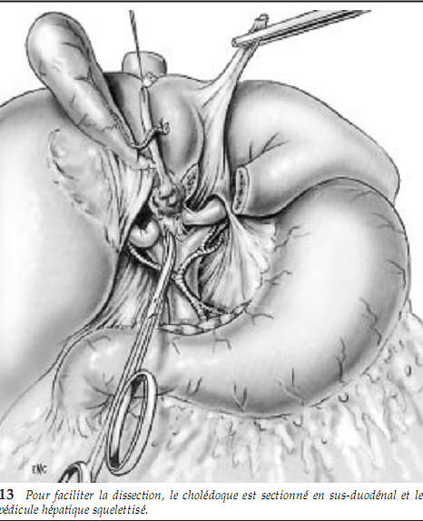

Slide 40
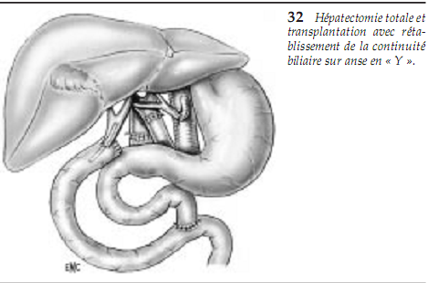

Slide 41
Chirurgie Palliative:
Son objectif est de permettre le passage de la bile du foie vers le tube digestif. Les méthodes utilisées sont : les drainages transtumoraux, et les anastomoses biliodigestives.
Techniques de dérivation : pour le 1/3 supérieur:
1/ Intubations transtumorales :
Intubation transtumorale en séton à drainage externe
Intubations transtumorales à drain perdu
Prothèse de Kron :
2/ Anastomoses biliodigestives :
Lorsque la convergence des 2 canaux est respectée : anastomose intra-hépatique gauche
Lorsque la convergence est envahie, il y a 03 possibilités :
-Anastomose intra-hépatique gauche
-Anastomose intra-hépatique droite
-Anastomose intra-hépatique bilatérale

Slide 42
Techniques de dérivation :
En cas d’irrésécabilité
pour le 1/3 moyen: une anastomose palliative sus-tumorale est possible. Par contre, la prothèse de Kron placée en sus-tumoral pour court-circuiter la tumeur et s’implantant à distance dans le duodénum ou le grêle, trouve ici sa meilleure indication.
Pour le 1/3 inf.
- Dérivations biliaires :
Anastomoses cholécysto-digestives : ces anastomoses peuvent être effectuées soit avec l’estomac, le duodénum, ou le jéjunum sur une anse en Y.
Anastomoses cholédoco-digestives : elles paraissent plus sures et dérivent le flux biliaire d’emblée et complètement.
- Dérivations gastriques :
Une gastro-enterostomie doit toujours être associée à la dérivation biliaire. Elle est de préférence pré-colique, réalisée sur la 1 ^{ére} anse jéjunale.

Slide 43
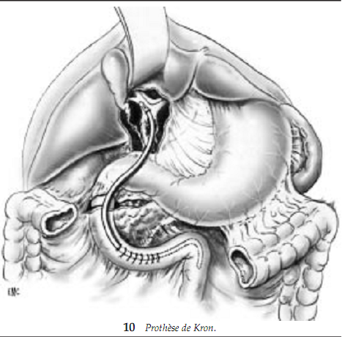

Slide 45
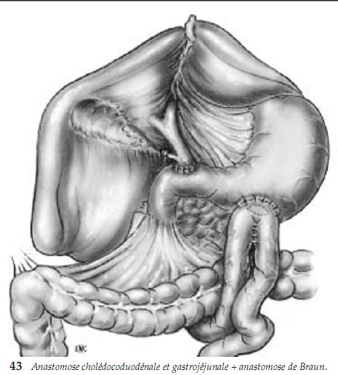

Slide 46
II/Traitement non-chirurgical :
L’intubation transtumorale est une alternative à la dérivation biliodigestive dans le traitement palliatif. Ces intubations peuvent être réalisées par voie endoscopique ou par voie transpariétale.
* Traitement endoscopique :
- Endoprothéses en plastique :.
- Prothèses métalliques expansives (PME) :
-Techniques particulières endoscopiques :
Méthode du" rendez-vous" : combine la voie percutanée transpariétale et endoscopique rétrograde.
* Cholangiographie transtrépatique percutanée :
La cholangiographie transhépatique est utilisée à titre diagnostique et thérapeutique : drainage percutané, pose d’endoprothése, dilatation de sténose, biopsie et cytologie biliaire.

Slide 47
III/ Traitement adjuvant :
Radiothérapie :
Radiothérapie externe :
Elle ne peut être qu’une thérapeutique associée soit à une résection tumorale, soit à différents procédés de décompression biliaire. Elle comporte un risque iatrogène pour les tissus voisins.
Radiothérapie localisée par voie endoscopique :
Après mise en place d’un drain nasobiliaire par voie endoscopique, une irradiation locale de courte durée (8 minutes) est réalisée. La dose délivrée/ séance est de 12 grays ; 3 –4 séances sont réalisées à 3 jours d’intervalle.
Chimiothérapie :
Les rares études publiées montrent la difficulté de la chimiothérapie systémique chez ces patients dénutris et présentant d’autres pathologies associées.

Slide 48
VII. CONCLUSION
- Le cancer des voies biliaires extra-hépatiques est une affection rare.
- Les techniques d’imagerie se sont développés avec en particulier l’écho endoscopie et la cholangio-IRM permettant une meilleure appréciation de l’extension loco-régionale et donc de l’extirpabilité de ces tumeurs.
- L’exérèse doit toujours être envisagée.
- Les procédés palliatifs sont nombreux, chirurgicaux et endoscopiques.
L’apport des endoprothéses métalliques dans le traitement endoscopique palliatif a permis l’amélioration du confort de ces patients.
En fait, la stratégie thérapeutique doit résulter d’une démarche coordonnée, tenant compte de l’expérience du chirurgien, de l’endoscopiste et du radiologue.
- Quoiqu’il en soit, cette pathologie reste grave avec une médiane de survie de 8-10 mois dans le cas de traitement palliatif, et aucune survie à 5 ans.

